Slide 1
Bilder PASS Ontologie

Slide 2
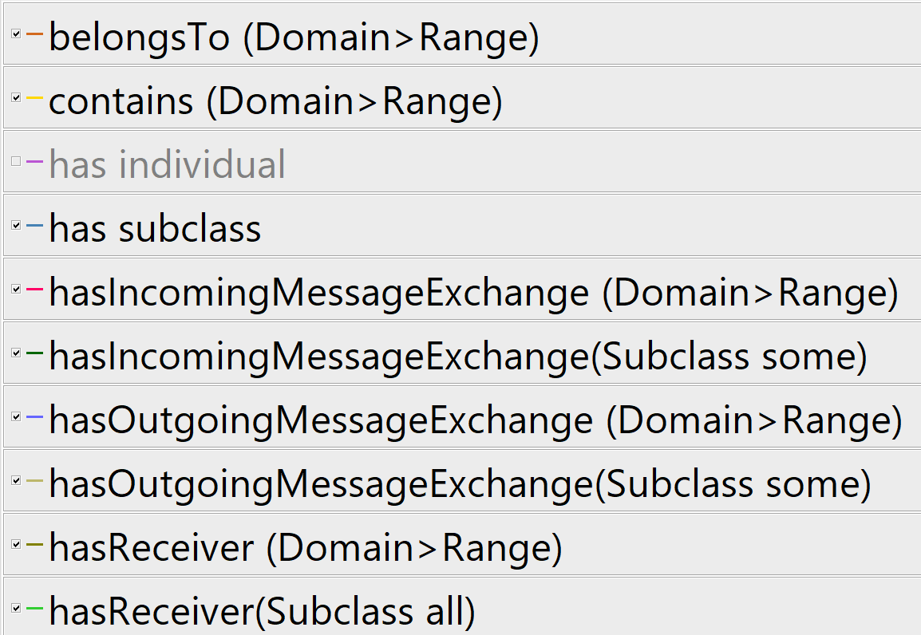
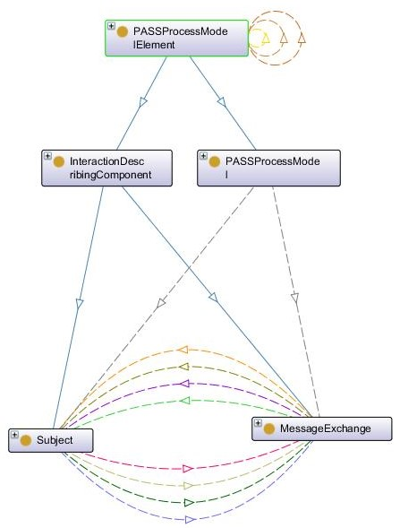
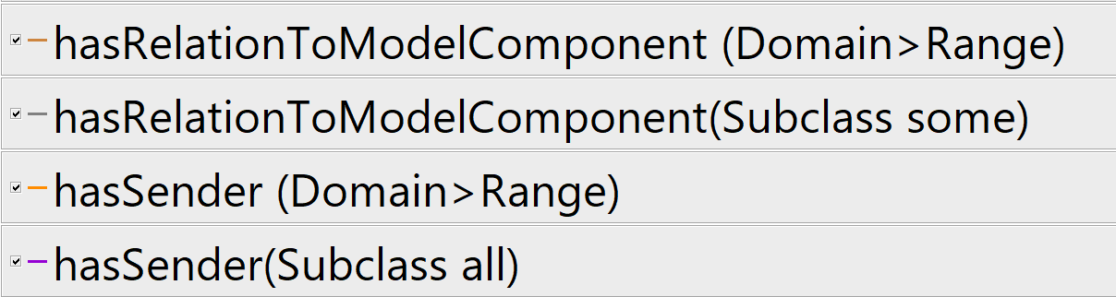
Subject Interaction
101
101
101
101
101
101
101
101
101
101
101
101
101
101
101
101

Slide 3
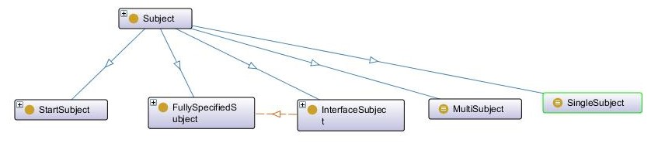
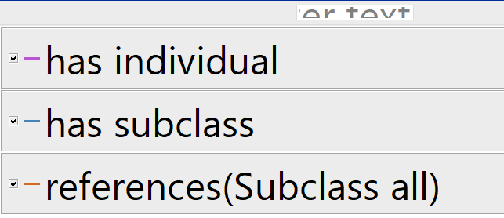
Types of subjects
101
101
101
101
101
101
101
101
101
101
101
101
101
101
101
101

Slide 4
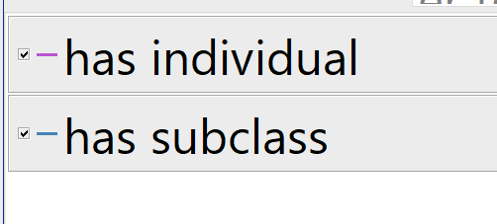
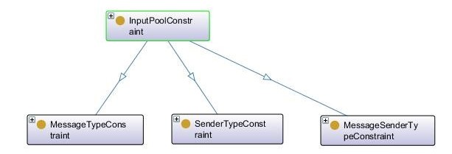
Input Pool
101
101
101
101
101
101
101
101
101
101
101
101
101
101
101
101

Slide 5
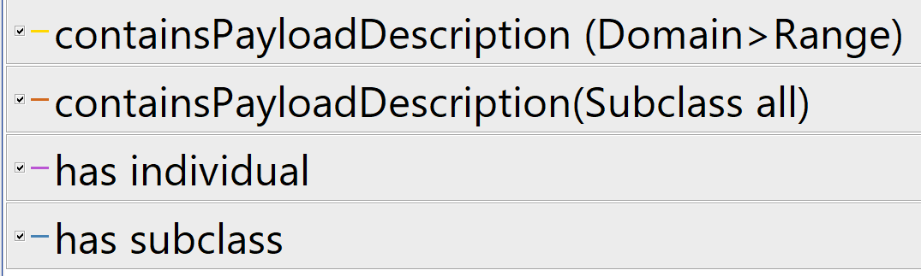
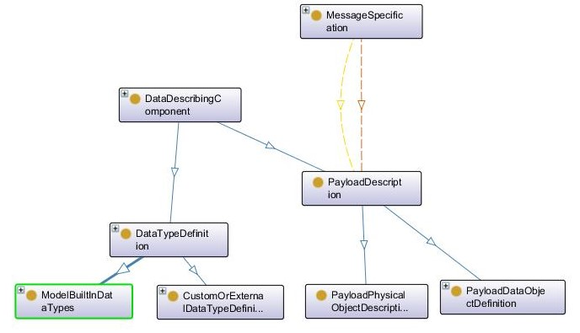
Message Specification Payload
204
204
060
066
067
068
065
061

Slide 6
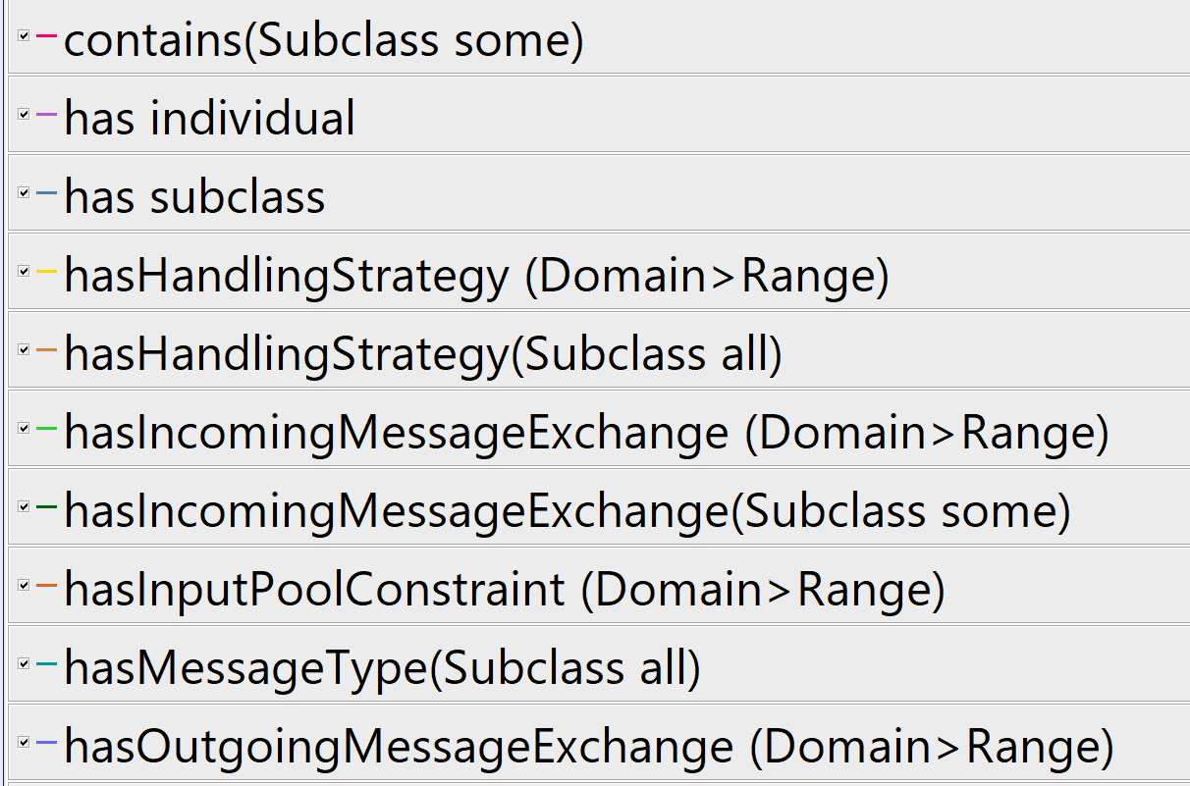
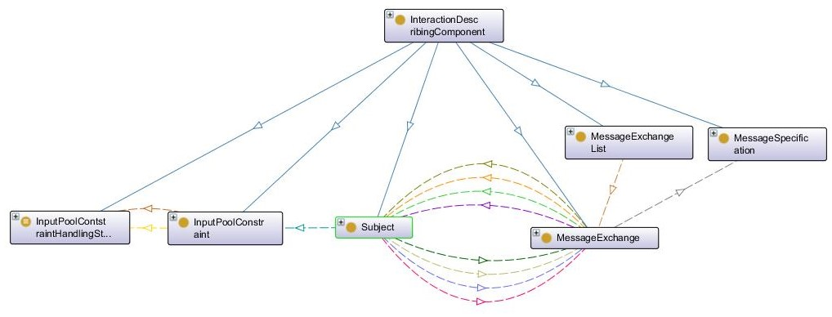
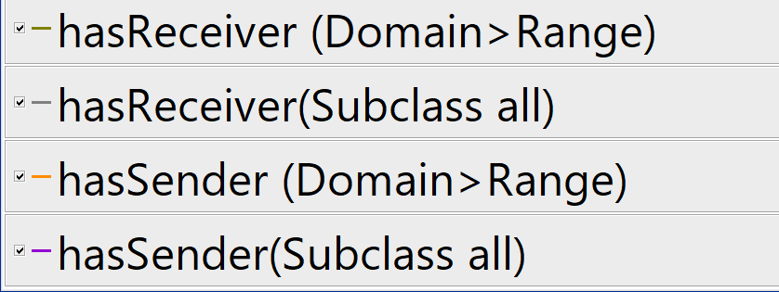
Interaction describing component
101
101
101
101
101
101
101
101
101
101
101
101
101
101
101
101

Slide 7
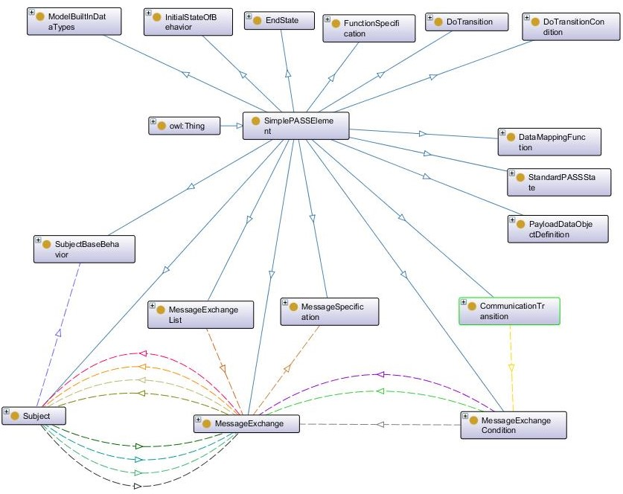
101
101
101
101
101
101
101
101
101
101
101
101
101
101
101
101
19

Slide 8
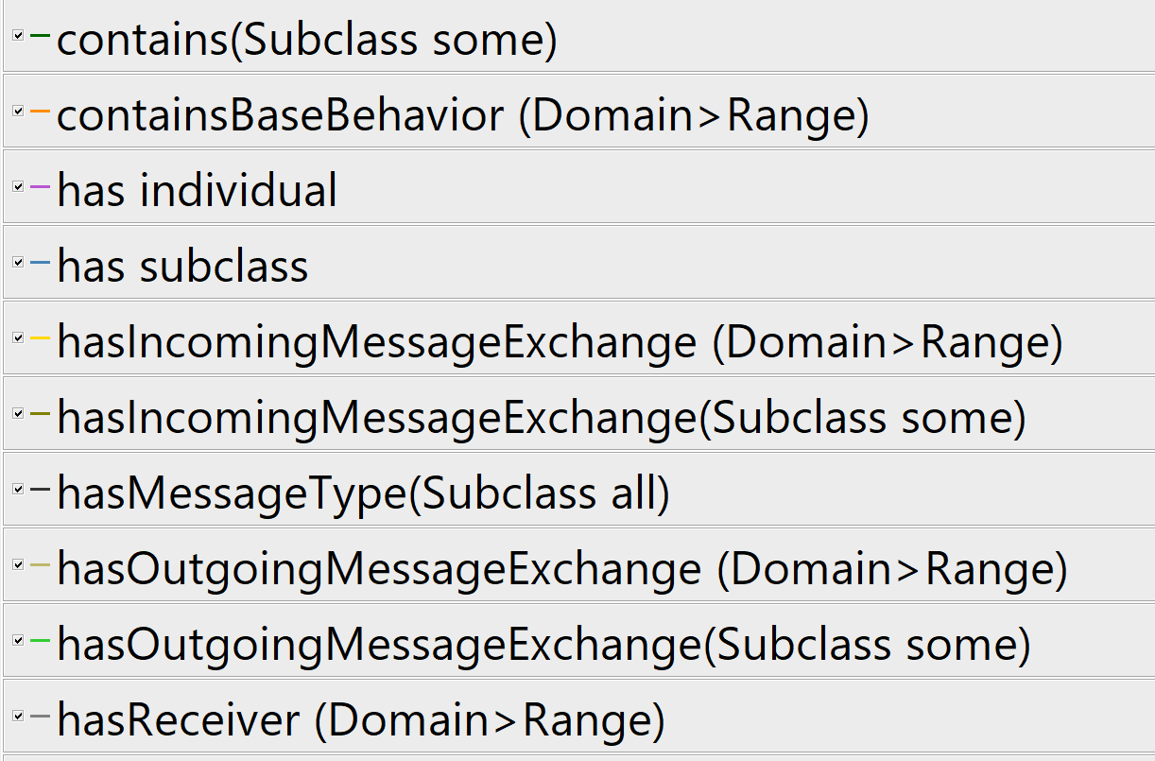
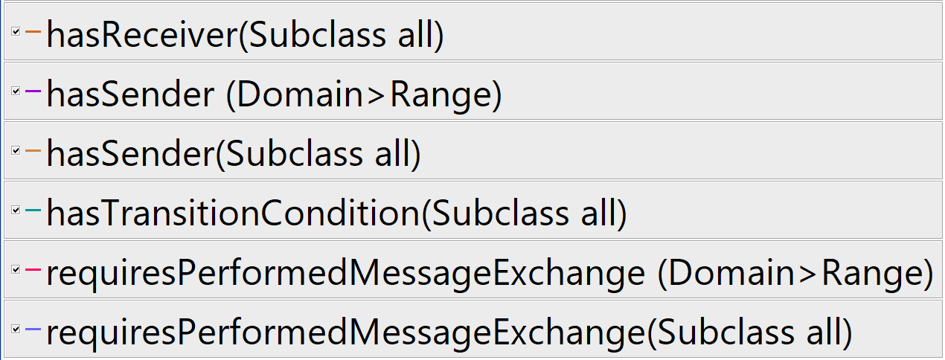

Slide 9
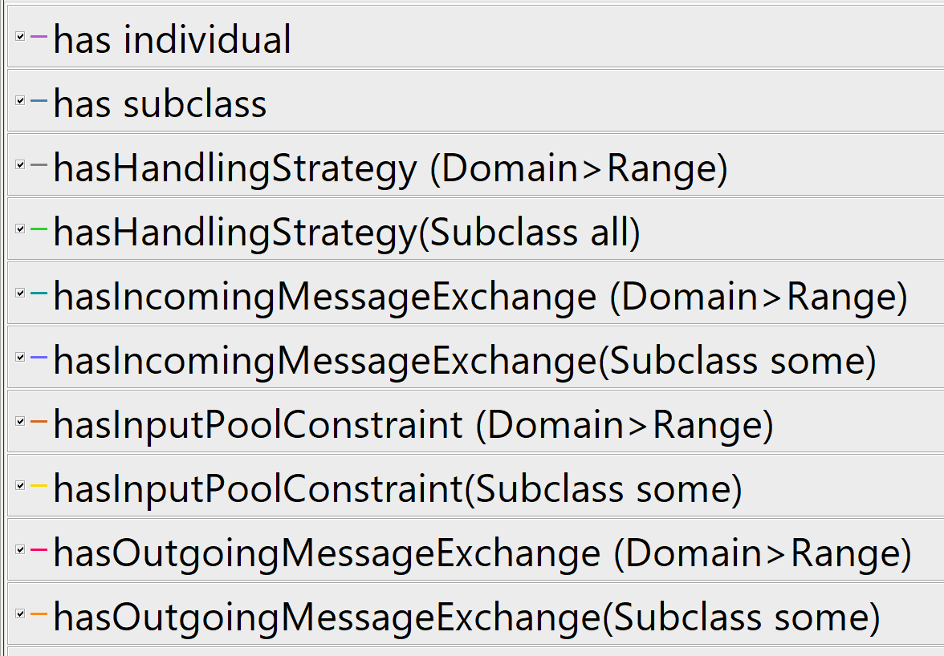
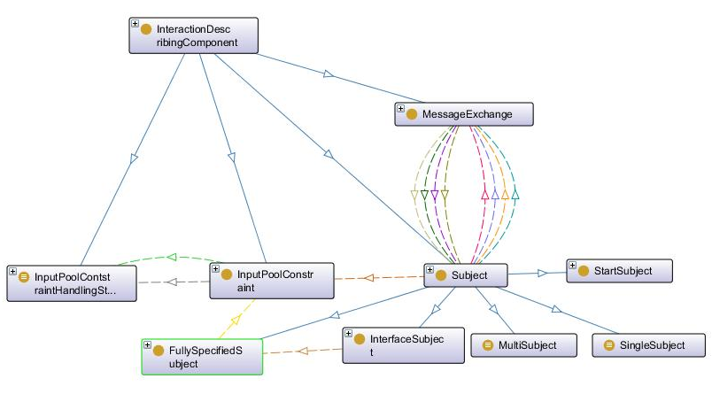
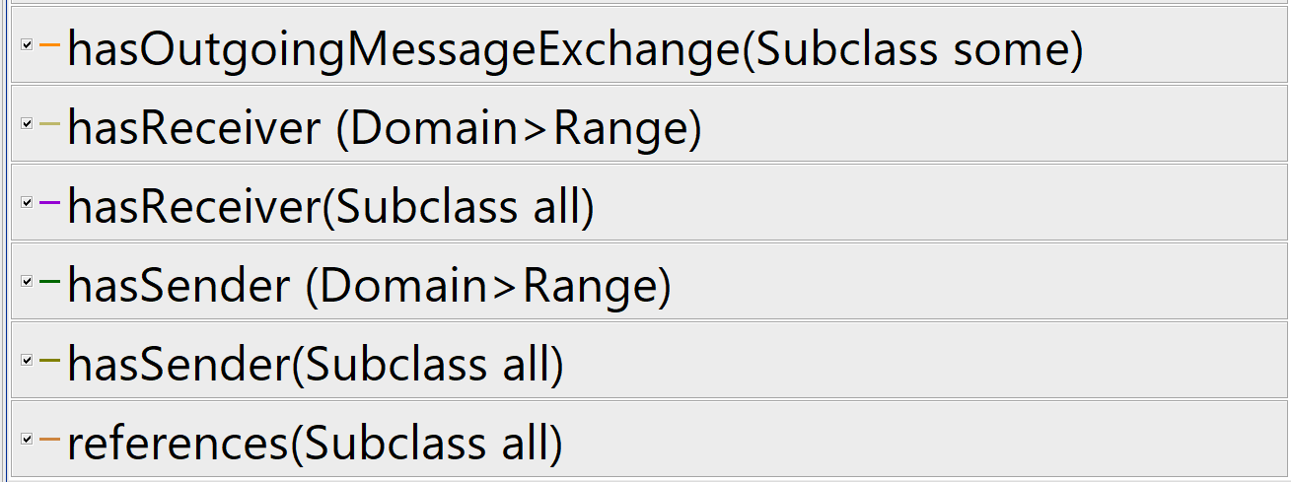
Subject Interaction
076
078
074
070
101
101
083
101
101
101
215
080
081
082
079
101

Slide 10
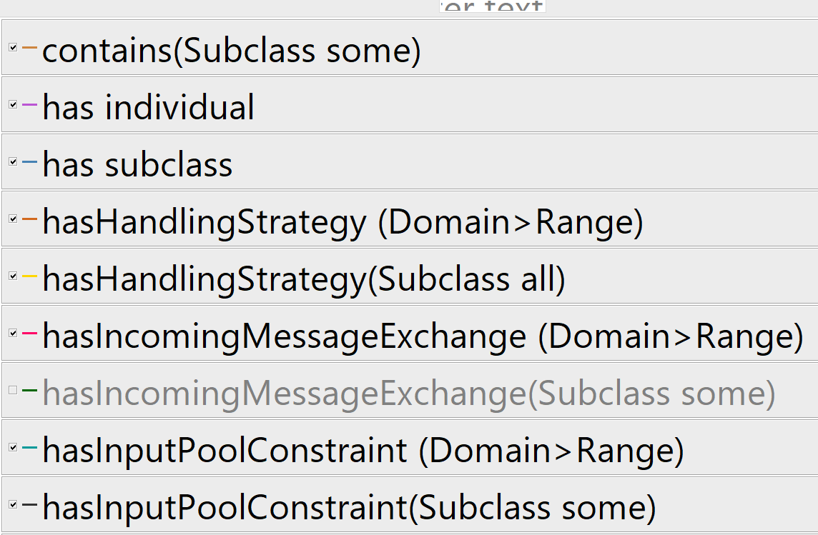
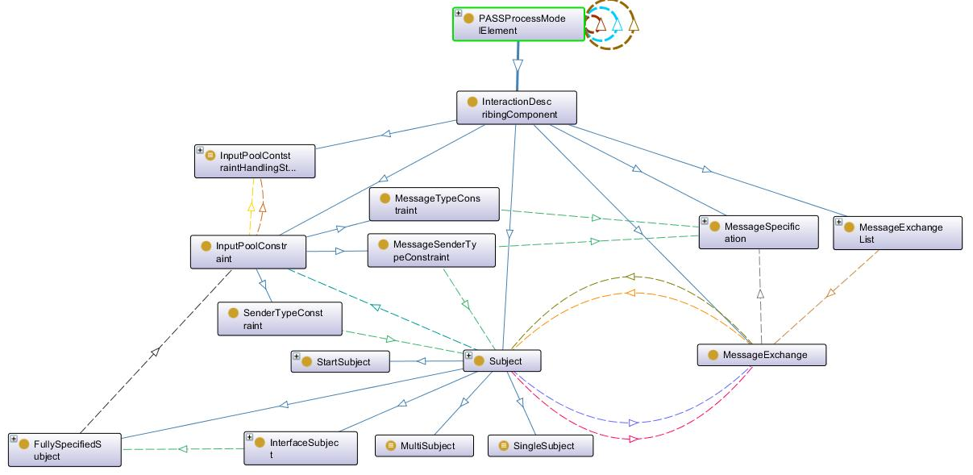
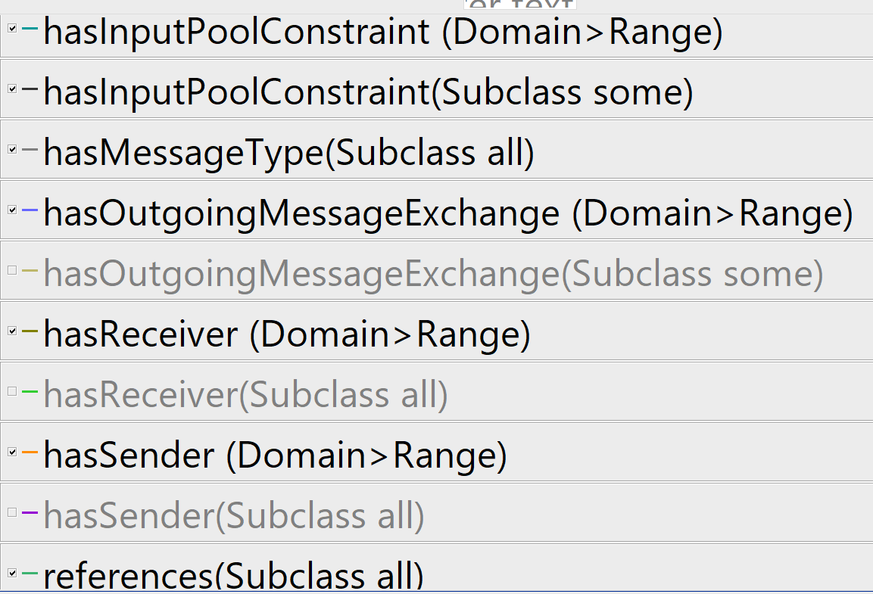

Slide 11
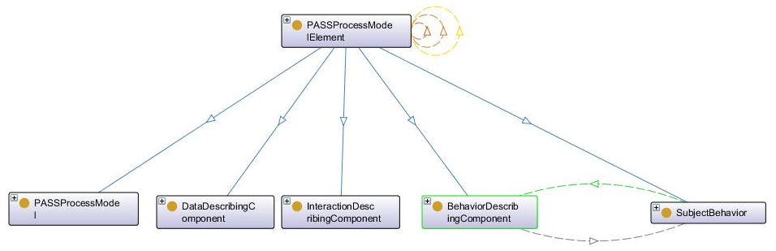
084
055
069
001
085
201
200

Slide 12
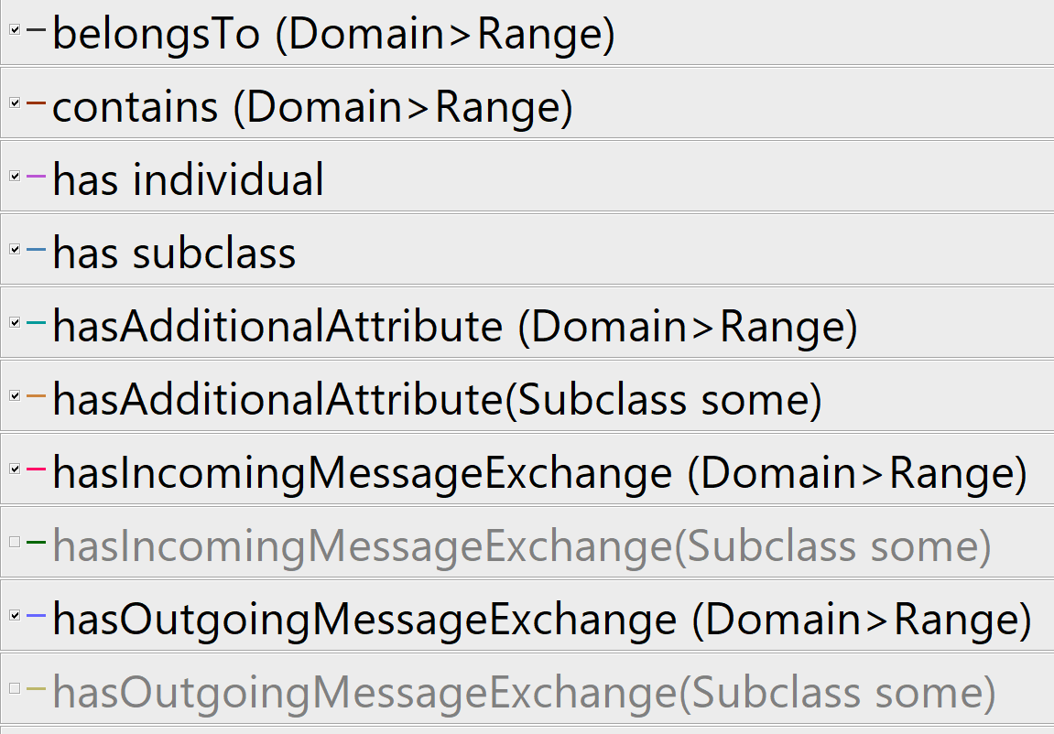
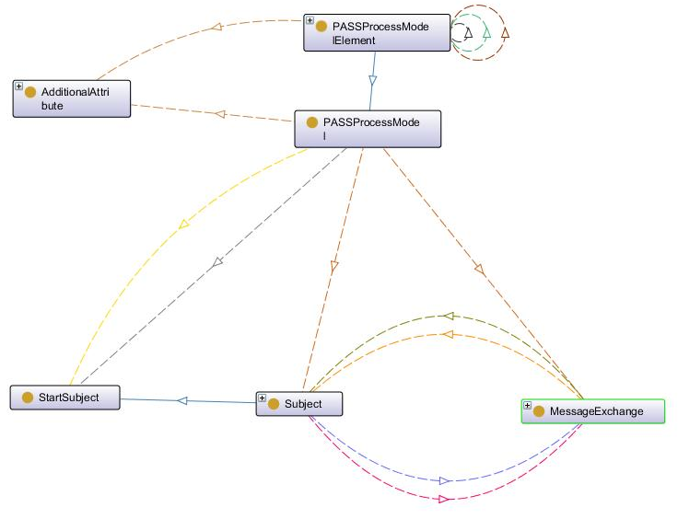
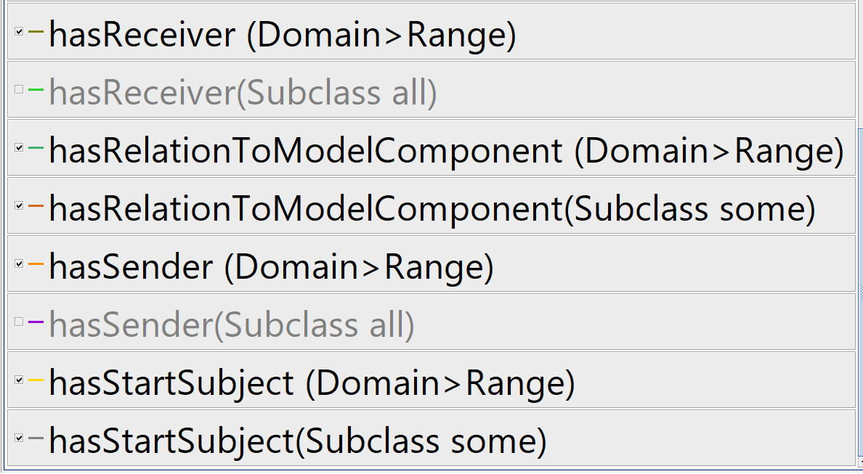
PASS ProcessModell
208
101
208
229
229
226
226
225
227
122
223
216

Slide 13
Interaction Describing Component
069
074
070
078
075
077
076
2151
072
236
071
236
236
225
222
201
0731
219
227
236
219
083
079
080
081
082
224
236
217

Slide 14
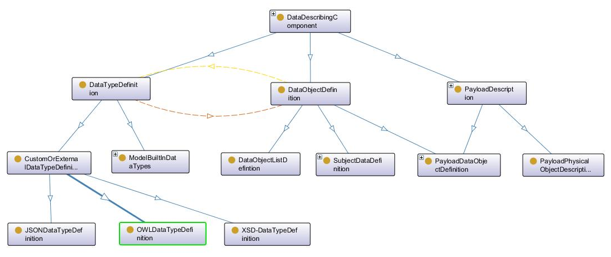
Data
060
066
212
056
061
065
201
057
059
058
067
068
062
063
064

Slide 15
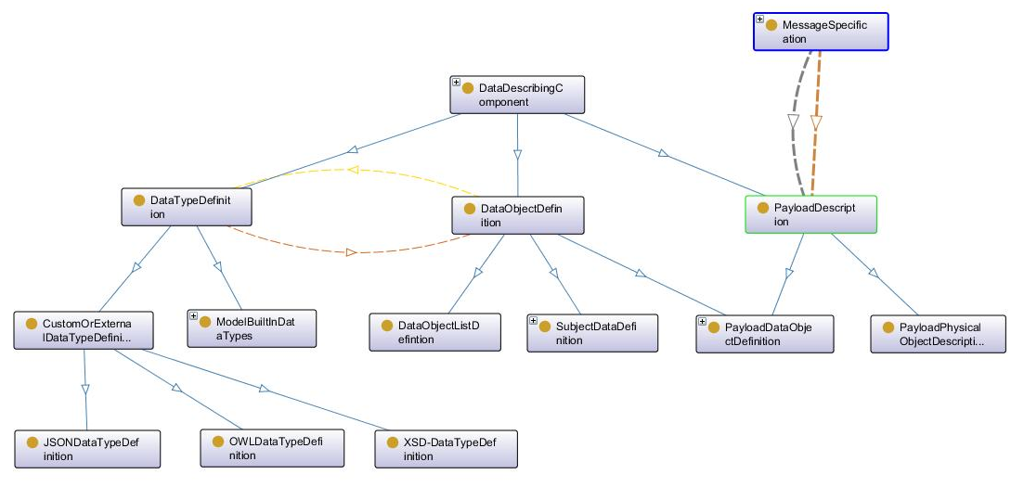
Data
204
060
066
212
056
061
065
201
057
059
058
067
068
062
063
064

Slide 16
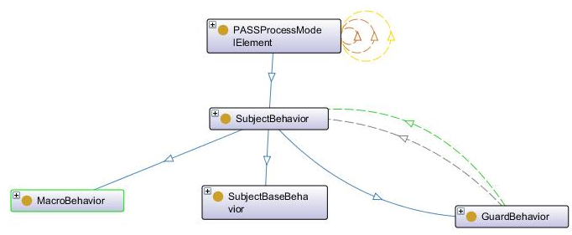
Subject Behavior

Slide 17
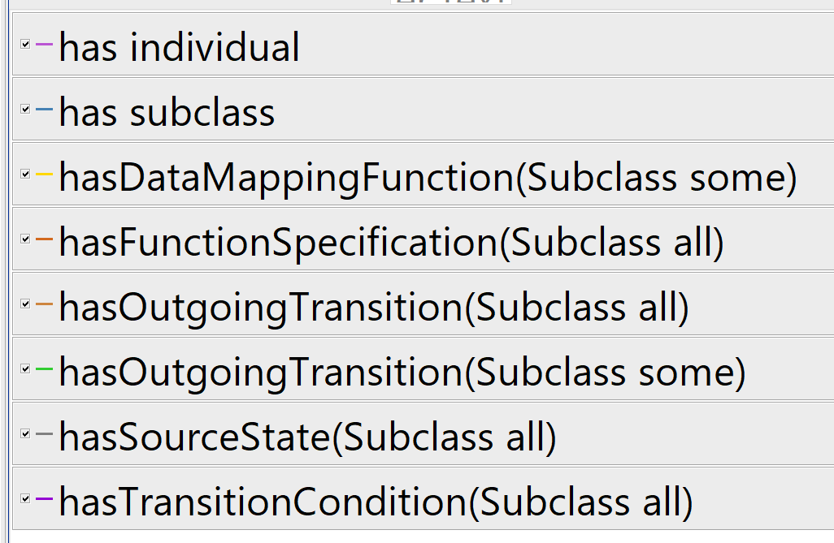
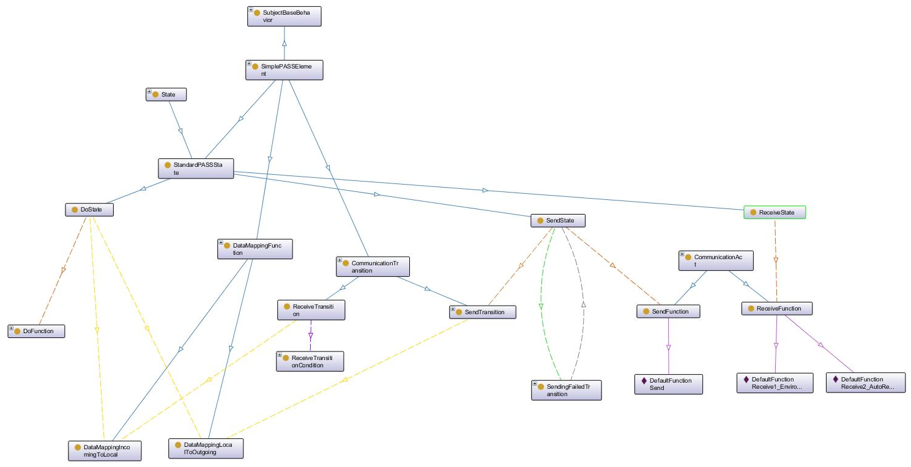
SubjectBaseBehavior
101
101
101
101
101
101
101
101
101
101
101
101
101
101
101
101
101
101
101
101
101
101
101
101
101
101
101

Slide 18
101
101
101
101
101
101
101
101
101
101
101
101
101
101
101
101

